Slide 1
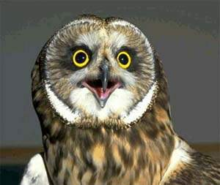
Лесные сказки
«Роева ручья»
Автор:
Усачева Инна Юрьевна,
учитель начальных классов,
МОУ «ОУ гимназия № 15»,
г. Красноярск

Slide 2
Этапы игры
1. Знакомство со школьными репортерами.
2. Изучение нового предмета «Природа и
экология Красноярского края».
3. Экскурсия в парк флоры и фауны «Роев
ручей».
4. Конкурс рисунков «Животные нашего
зоопарка».
5. Выставка книг и журналов о животных.
6. Написание сообщений о животных.
7. Сочинение стихотворений и сказок о животных.
8. Создание электронной публикации: буклета.

Slide 3
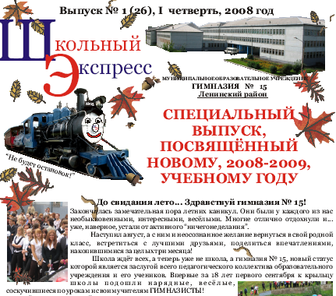
Знакомство с репортерами
школьной газеты

Slide 4
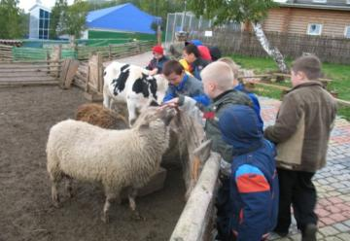
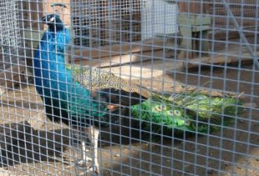
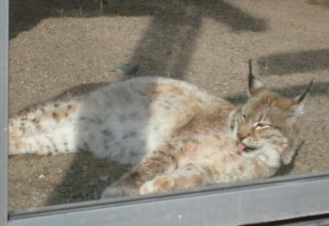
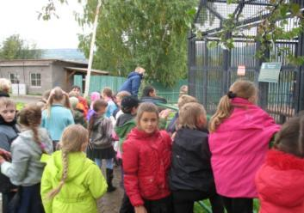
2. Экскурсия в парк флоры и фауны
«Роев ручей».

Slide 5
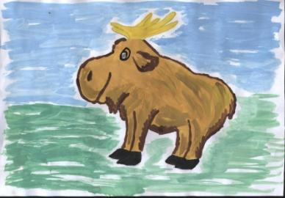
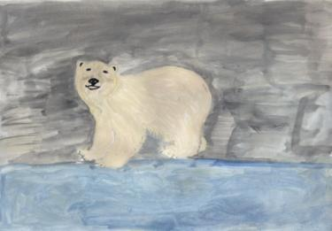
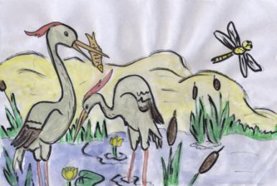
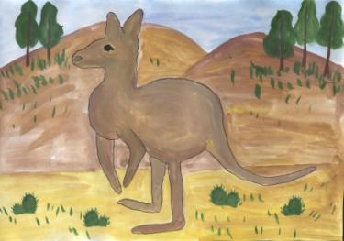
3. Конкурс рисунков
«Животные нашего зоопарка».

Slide 6
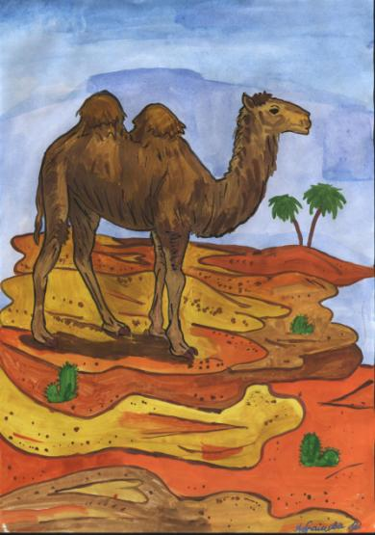
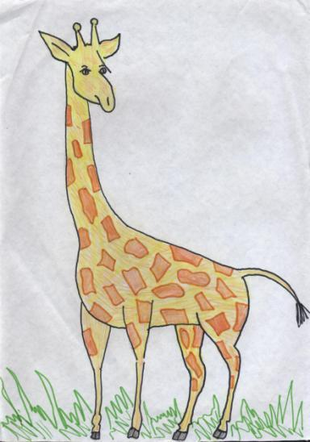
3. Конкурс рисунков
«Животные нашего зоопарка».

Slide 7
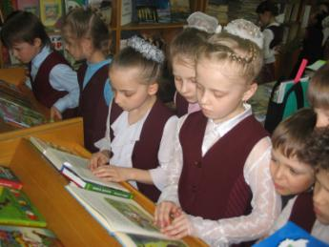
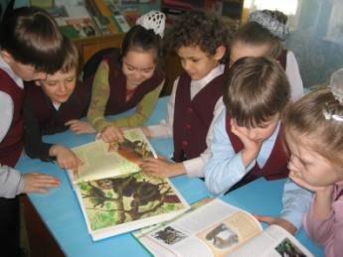
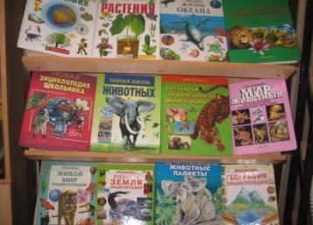
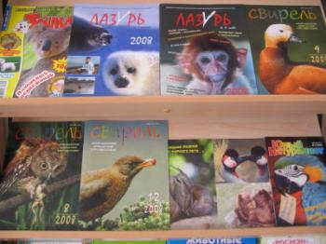
4. Посещение школьной библиотеки.
Организация выставки книг о животных.

Slide 8
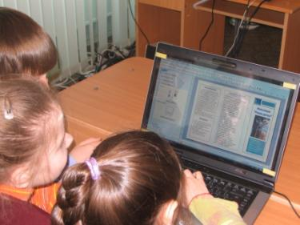
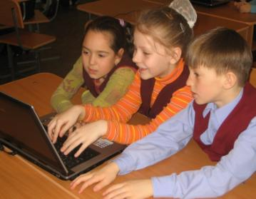
5. Написание сообщений
о животных Красноярского края.
6. Сочинение стихотворений и сказок .
7. Создание электронных публикаций:
буклетов.

Slide 9
Цель занятия:
Оформить рубрику «Интервью».
Познакомиться с понятием «интервью» .
Попробовать себя в роли журналиста.
Закончить работу над публикацией.

Slide 10
Что такое интервью?
Интервью – это беседа журналиста с одним или несколькими лицами по вопросам, имеющим актуальное значение.

Slide 11
Какими качествами должен обладать журналист?
Образованность
Доброжелательность
Коммуникабельность
(умение общаться с людьми)
Граммотность
Информированность
Корректность постановки вопросов

